Slide 1
unit 객체
vptr
hp
atk
Unit 클래스의 vtable
PrintInfo의 번지
HitFrom의 번지
멤버 함수의 본체
void unit::PrintInfo() {…}
void unit::HitFrom() {…}
monster 객체
vptr
hp
atk
grade
Monster 클래스의 vtable
PrintInfo의 번지
HitFrom의 번지
멤버 함수의 본체
void monster::PrintInfo() {…}

Slide 2
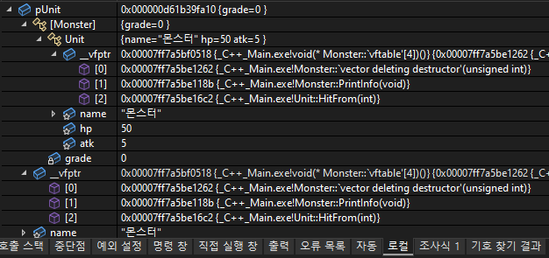
실제 디버깅 화면
vtable을 가리키는
포인터 vfptr
소멸자
PrintInfo()
HitFrom
재정의 되지 않은 HitFrom은
상위 클래스의 vtable을 따라간다.

